Slide 1
♥-lich Willkommen! Deutsch für die 7. Klasse

Slide 2
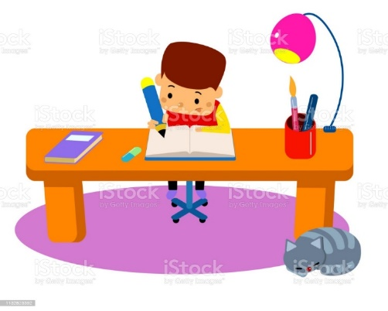
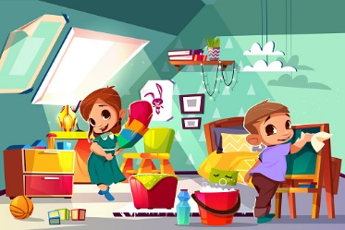
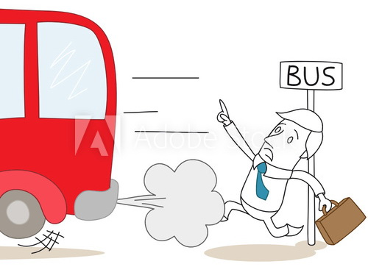
Wie wird Perfekt gebildet? Regelmäßige Verben
Verben ohne Präfix, z.B. machen
Ich habe heute meine Hausaufgaben gemacht.
Verben mit trennbarem Präfix, z.B. aufräumen
Wir haben heute das Zimmer aufgeräumt.
Verben mit untrennbarem Präfix, z.B. verpassen
Ich habe heute den Bus verpasst.

Slide 3
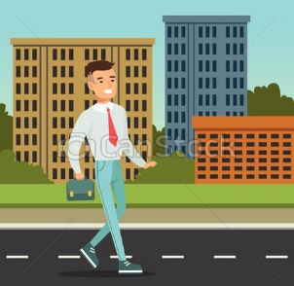
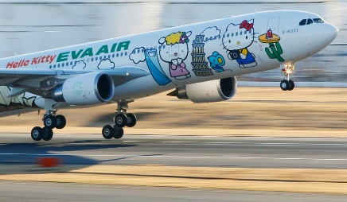
Wie wird Perfekt gebildet? Unregelmäßige Verben
Verben ohne Präfix, z.B. gehen
Ich bin heute in die Stadt gegangen.
Verben mit trennbarem Präfix, z.B. abfliegen
Das Flugzeug ist heute um 20 Uhr abgeflogen.
Verben mit untrennbarem Präfix, z.B. verlieren
Ich habe meine Schlüssel verloren.
Verben auf –ieren, z.B. studieren
Ich habe in Banja Luka studiert.

Slide 4
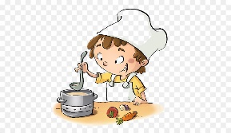
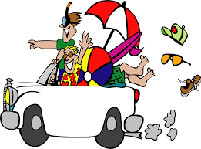
Übung 1
Wir __________ heute viel _______________. (lernen)
Ihr _________ gestern in die Stadt ____________. (fahren)
_______ du gestern zu deiner Oma _____________? (gehen)
Was _________ deine Mutter heute ______________? (kochen)
Martin __________ aus Deutschland ___________. (kommen)
Letzes Jahr ________ wir nach Amerika ____________. (reisen)
Warum __________ du nichts ____________? (sagen)

Slide 5
Lösungen zu Übung 1
Wir haben heute viel gelernt. (lernen)
Ihr seid gestern in die Stadt gefahren. (fahren)
Bist du gestern zu deiner Oma gegangen? (gehen)
Was hat deine Mutter heute gekocht? (kochen)
Martin ist aus Deutschland gekommen. (kommen)
Letzes Jahr sind wir nach Amerika gereist. (reisen)
Warum hast du nichts gesagt? (sagen)

Slide 6
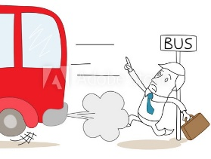
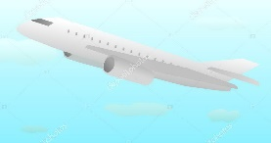
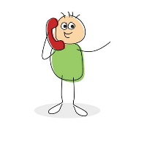
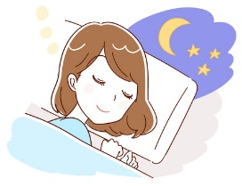
Übung 2
Marianne und Hans ________ um 8 Uhr in New York ______________. (abfliegen)
Marko ___________ fast den Bus _______________. (verpassen)
Ich _________ heute meine Mutter ________________. (anrufen)
_______ du gestern das Geld____________? (vergessen)
Ana ________ ein Geschenk ______________. (bekommen)
Warum ________ du so früh _______________? (einschlafen)
Ich _______ die Geschenke so schön _____________. (einpacken)

Slide 7
Lösungen zu Übung 2
Marianne und Hans sind um 8 Uhr in New York abgeflogen. (abfliegen)
Marko hat fast den Bus verpasst. (verpassen)
Ich habe heute meine Mutter angerufen. (anrufen)
Hast du gestern das Geld vergessen? (vergessen)
Ana hat ein Geschenk bekommen. (bekommen)
Warum bist du so früh eingeschlafen? (einschlafen)
Ich habe die Geschenke so schön eingepackt. (einpacken)

Slide 8
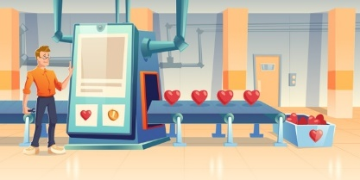
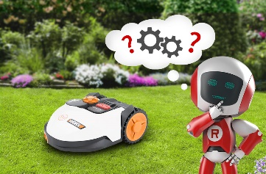
Übung 3
Wo __________ du Medizin _____________? (studieren)
Markus ________ gestern mit Mario _____________. (telefonieren)
Ich _________ meine Lehrer immer ____________. (respektieren)
Dieses Produkt _________ ich in der Fabrik _____________. (produzieren)
Mein Handy _________ heute nicht ______________. (funktionieren)
Wir _________ unsere Kinder _________________. (fotografieren)

Slide 9
Lösungen zu Übung 3
Wo hast du Medizin studiert? (studieren)
Markus hat gestern mit Mario telefoniert. (telefonieren)
Ich habe meine Lehrer immer respektiert. (respektieren)
Dieses Produkt habe ich in der Fabrik produziert. (produzieren)
Mein Handy hat heute nicht funktioniert. (funktionieren)
Wir haben unsere Kinder fotografiert. (fotografieren)

Slide 10
Übung 4
Ergänzt den Lückentext mit dem richtigen Partizip II aus der Klammer:
Was hast du heute gemacht?
Heute Morgen bin ich um 8 Uhr ________________. Dann bin ich in die Stadt ______________ und ich habe meine Freunde ______________. Um 15 Uhr bin ich nach Hause ____________ und ich habe eine Pizza __________. Später habe ich meine Hausaufgaben _____________. Am Abend habe ich dann noch ein bisschen Computer _____________. Um 22 Uhr bin ich dann ins Bett _____________.
gegangen – gefahren – gegessen – getroffen – gemacht – zurückgefahren – aufgestanden – gespielt

Slide 11
Lösungen zu Übung 4
Was hast du heute gemacht?
Heute Morgen bin ich um 8 Uhr aufgestanden. Dann bin ich in die Stadt gefahren und ich habe meine Freunde getroffen. Um 15 Uhr bin ich nach Hause zurückgefahren und ich habe eine Pizza gegessen. Später habe ich meine Hausaufgaben gemacht. Am Abend habe ich dann noch ein bisschen Computer gespielt. Um 22 Uhr bin ich dann ins Bett gegangen.

Slide 12
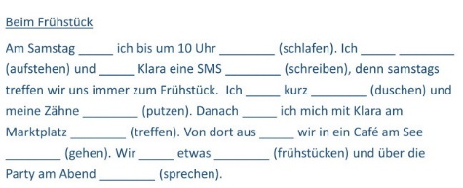
Hausaufgabe 1
Ergänzt die Verben im Perfekt!

Slide 13
Hausaufgabe 2
Was habt ihr am Sonntag gemacht? Schreibt minimal 5 Sätze im Perfekt. Die angegebenen Satzanfänge können euch dabei helfen.

Slide 14
Vielen Dank!
Bleibt gesund ☺

